Slide 1
Справочник погодных условий Weather Directory
Course – DCP- Python-ukr-s23
Term – 4 months of training from scratch
Konstantin Skrypka

Slide 2
История создания проекта:
Желания, мысли, ожидания, проблемы и итоговый результат….
Желаний, мыслей по созданию проекта было много, хотелось многого, грандиозного и эксклюзивного, но выбрал я относительно простой проект и простую идею решив ее реализовать как можно качественнее и полноценнее, подойдя к самому проекту более фундаментально и разносторонне.
History of the project:
Desires, thoughts, expectations, problems and the final result….
There were many desires, thoughts on creating the project, I wanted a lot, grandiose and exclusive, but I chose a relatively simple project and a simple idea, deciding to implement it as efficiently and fully as possible, approaching the project itself more fundamentally and versatile.

Slide 3
Основной задачей моего проекта, который я назвал «Справочник погодных условий» является написание программы на языке Python посредством программы PyCharm Community Edition.
Функционал программы предусматривает:
При написании в консоли программы PyCharm любого города в мире, на любом из основных языков таких как русский, украинский, английский, французский, немецкий, испанский и т.п. программа должна выдавать в консоль параметры погоды на дату запроса и также должна давать прогноз погодных условий на ближайшие 5 дней в следующем виде:
Наименование города
Дата и время
Температура: _______ °С
Описание погоды: _________
Влажность: _______ %
Скорость ветра: _______ м/с
Параметры погоды выдаются на английском языке.
The main task of my project, which I called "Weather Conditions Directory", is to write a program in Python using the PyCharm Community Edition program.
The functionality of the program provides:
When writing in the console of the PyCharm program of any city in the world, in any of the main languages such as Russian, Ukrainian, English, French, German, Spanish, etc. the program should output to the console the weather parameters for the date of the request and should also give a forecast of weather conditions for the next 5 days in the following form:
City name
date and time
Temperature: _______ °С
Weather description: _________
Humidity: _______ %
Wind speed: _______ m/s
Weather parameters are given in English.

Slide 4
При написании кода программы мной был использован модуль requests который был импортирован в код, а также мной использовалась работа с соответствующим API (Application Programming Interface/ описание способов взаимодействия одной компьютерной программы с другими) api.openweatermap.org что позволило моему программному продукту посылать соответствующие запросы на определенный сайт и используя его базы данных получать соответствующие ответы.
When writing the program code, I used the requests module, which was imported into the code, and I also used the corresponding API (Application Programming Interface / description of how one computer program interacts with others) api.openweatermap.org, which allowed my software product to send the appropriate requests to a specific site and using its database to get the appropriate answers.

Slide 5
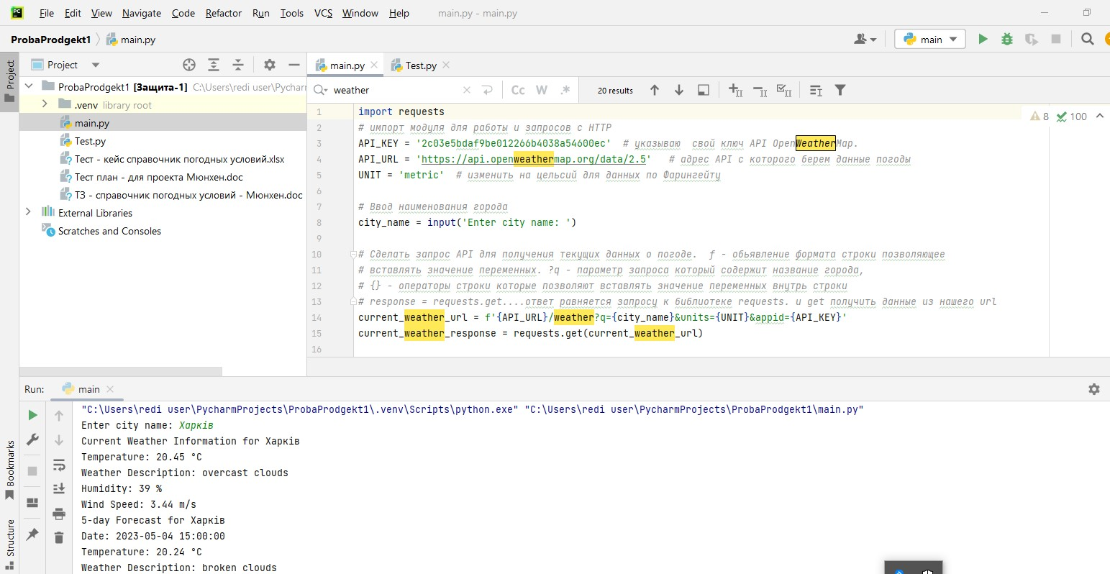
Положительным в такой работе является то, что моя программа не нуждается в собственной базе данных и позволяет использовать минимальный ресурс для своей работы, а также отсутствует необходимость обновления базы данных погодных условий. Негативным фактором является то, что мой программный продукт зависит от работоспособности стороннего сайта и сторонней базы данных. The positive thing about this work is that my program does not need its own database and allows you to use a minimum resource for its work, and there is no need to update the weather database. The negative factor is that my software product depends on the performance of a third-party site and a third-party database.

Slide 6
Дополнительной задачей по данному проекту, для его полноты, фундаментальности и разносторонности, я для себя поставил создание:
1. Написание Технического задания.
2. Написание Программы и методика испытаний программы «Справочник погодных условий» которая предусматривает написание и прохождение Test Plan (тест плана)
предусматривающего как Manual Testing так и написание кода на языке Python для
автоматизированного тестирования (automated testing).
3.Проведение Manual Testing с написанием соответствующих Test Cаse включающего в себя как позитивное так и негативное тестирование.
4.Написание и проведение автоматизированного тестирования (automated testing) на языке Python unittest которые будут проверять:
- на позитивность код состояния ответа (равен 200), а также будет проверять
данные ответа на наличие ожидаемой структуры и значений;
- проверку является ли ключ weather списком, и является ли длинна списка
больше нуля, также проверку наличия ключей для каждого прогноза погоды.
5. Написание руководство пользователя для использования программы.
An additional task for this project, for its completeness, fundamentality and versatility, I set for myself the creation of:
Writing Terms of Reference.
Writing the Program and testing methodology for the program "Directory of weather conditions" which provides for writing and passing the Test Plan (test plan)providing both Manual Testing and writing code in Python for automated testing (automated testing).
Conducting Manual Testing with writing the appropriate Test Case, which includes both positive and negative testing.
Writing and conducting automated testing (automated testing) in Python unittest that will check:- for positive response status code (equal to 200), and will also check response data for the presence of the expected structure and values;- checking if the weather key is a list, and if the list is long greater than zero, also checking for keys for each weather forecast.
Writing a user manual for using the program.

Slide 7
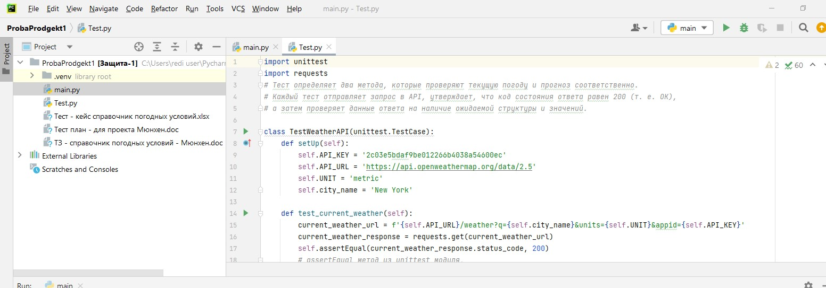
automated testing на языке Python unittest

Slide 8

По моему мнению, создание всего выше приведенного, позволяет продукту иметь более законченную реализацию как проекта в целом т.е. не отрывочный код который делает что то, а позволяет увидеть и понять, какие именно требования к продукту были предъявлены до начала его создания, какие действия были предприняты по проверке его качества.
In my opinion, the creation of all of the above allows the product to have a more complete implementation as a project as a whole i.e. not a fragmentary code that does something, but allows you to see and understand exactly what requirements were imposed on the product before it was created, what actions were taken to check its quality.

Slide 9
Большое спасибо! Thanks a lot!
Contact
Konstantin Skrypka
Course – DCP- Python-ukr-s23
Term – 4 months of training from scratch

